Slide 1
边缘计算介绍
2020年10月

Slide 2
1
边缘计算最新发展趋势
2
边缘计算与雾计算、云计算
3
边缘计算价值场景
4
EdgeXFoundry开源平台介绍
5
边缘计算工业互联协同控制平台

Slide 3
1
边缘计算最新发展趋势

Slide 4
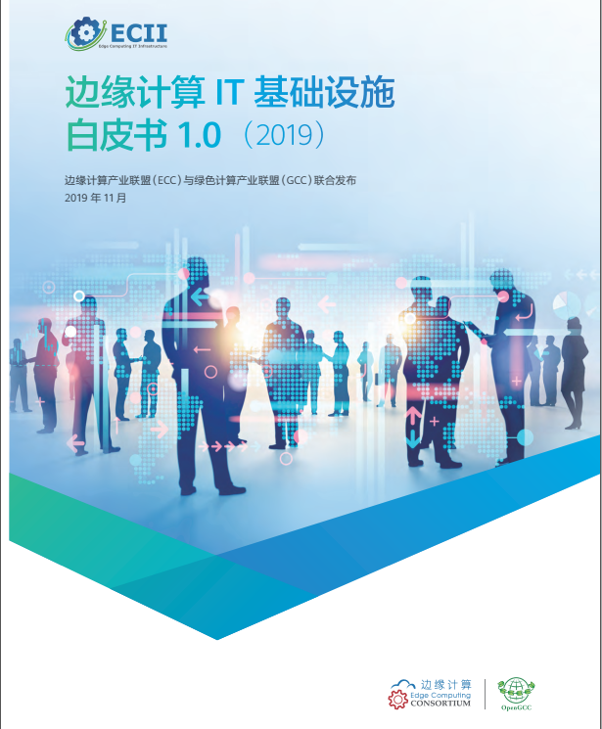
什么是边缘计算？
“
边缘计算是在靠近物或数据源头的网络边缘侧，融合网络、计算、存储、应用核心能力的分布式开放平台（架构），就近提供边缘智能服务，满足行业数字化在敏捷联接基础上，实现实时业务、数据优化、应用智能、安全与隐私保护等方面的关键需求。
未来超过 70% 的数据需要在边缘侧分析、处理和存储。
”
——《边缘计算IT基础设施白皮书1.0（2019）》

Slide 5
边缘计算发展史
2017
华为发布EC-IOT解决方案;
亚马逊推出AWS IoT Greengrass；
Linux基金会EdgeX Foundry项目成立
2019
《边缘计算IT基础设施白皮书》；
《边缘计算安全白皮书》；
华为KubeEdge加入CNCF社区；
江行智能EdgeBox；
腾讯智能边缘计算网络平台TSEC；
1998
Akamai公司提出内容分发网络（CDN）
2004
新加坡信息通信研究所发表关于边缘计算的学术论文
2010
提出移动边缘计算（MEC），服务移动用户
2013
美国太平洋西北国家实验室首次提出边缘计算(Edge Computing)
2003
IBM在WebSphere上提供基于Edge的服务
2009
Molina提出海计算的概念，指智能设备的前端处理
2012
思科提出雾计算，
中国科学院提出海云计算
2016
中国科学院沈阳自动化研究所等单位联合成立边缘计算产业联盟（ECC）
2018
百度开源边缘计算OpenEdge平台；
微软发布Azure IoT Edge；
阿里推出首个边缘计算产品Link Edge；
《边缘计算开源架构3.0发布》；
Notes:
来自《工业互联网智能制造边缘计算——现状与挑战》
2018至今，进入爆发期

Slide 6
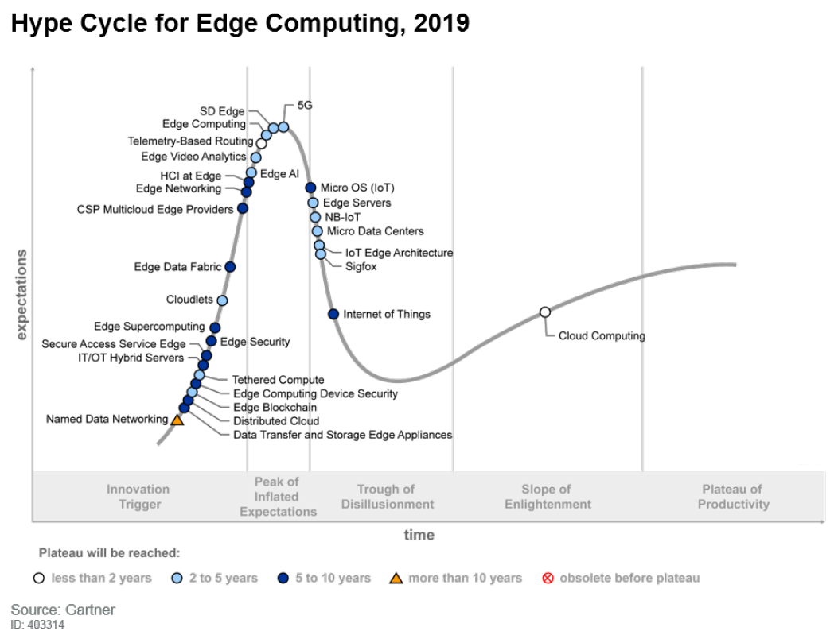
边缘计算成熟度曲线
未来2至5年内成熟的技术：
■ 边缘人工智能
■ 边缘视频分析
■ 5G
■ 微云
■ 物联网边缘架构
■ 边缘区块链
未来5到10年内达到主流地位的技术：
■ 数据传输和存储边缘设备
■ 边缘计算设备安全
■ 边缘数据结构

Slide 7
边缘计算CROSS功能
联接（Connection）
联接是边缘计算的基础，需要边缘计算具备丰富的联接功能，联接性需充分借鉴吸收网络领域先进的研究成果，如TSN、OPC-UA over TSN、SDN、5G等等，同时还需要考虑与现有各种工业异构总线的互联互通。
实时业务（Real-time）
工业系统检测、控制、执行的实时性高，部分场景实时性要求在10ms以内，如果数据分析和控制逻辑全部在云端，难以满足业务的实时性要求。
数据优化（Optimization）
当前工业现场存在大量的多样化异构数据，需要通过数据优化实现数据的聚合、数据的统一呈现与开放，以灵活高效的服务于边缘应用的智能。
应用智能（Smart）
边缘侧智能能够带来显著的效率与成本优势，以预测性维护为代表的智能化应用场景正推动行业向新的服务模式与商业模式转型。
安全与隐私保护（Security）
边缘侧由于更贴近万物互联的设备，安全防护也至关重要，设备、网络、关键数据的完整性和保密性等等都是安全领域重点关注的内容。
Notes:
来自《边缘计算参考架构3.0》
SDN（Software Defined Network）软件定义网络

Slide 8
为什么需要边缘计算？
边缘计算通常来说是对云计算的补充，解决云计算的不足：
● 云计算难以保证实时性要求。云计算将全部数据上传至云计算中心进行处理，其处理速度受到网络带宽、中心计算能力、总计算任务量、请求响应链路长度等多因素的影响，可能造成无法接受的处理时延。
● 云计算的资源开销较大。随着数据量的攀升，数据传输带来的网络流量开销也在逐渐升高，有时候这些开销并不是完全必要的。以野生动物保护区监控图像处理为例，大量的监控图像中并未包含任何动物，然而云计算模型仍然会对每一张图片进行传输、处理和存储。
●云计算难以保证用户隐私。云计算处理的数据可能是包含用户隐私的，例如家庭内的监控摄像头、工厂内的生产数据等，尽管存在用户隐私协议等约束，但服务提供商对数据的实际使用情况是不透明的。同时许多工厂也不希望将生产数据放到公共云端，更可能还存放在内部私有云或内部子系统。
Notes:
来自《边缘计算的架构、挑战与应用 》

Slide 9
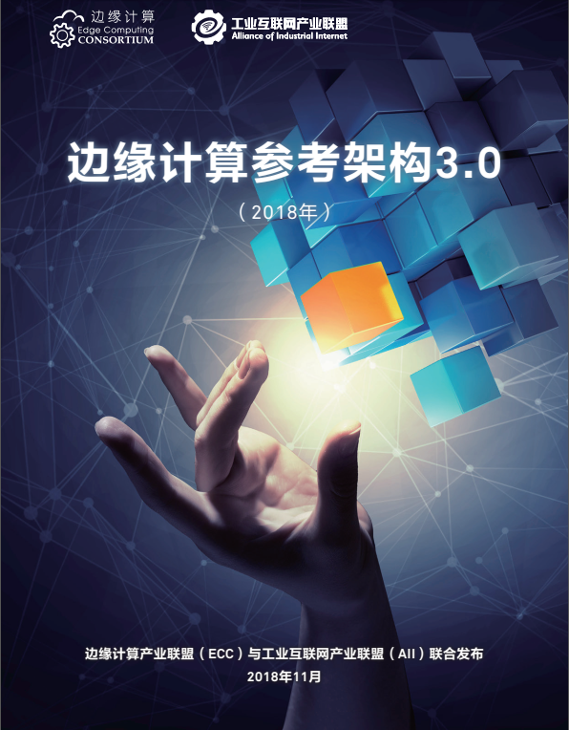
如何构建边缘计算平台？
模型驱动的统一服务框架
安全服务
数据生命周期服务
管理服务
云
云服务及应用
边缘
边缘管理器 业务编排 直接资源调用
边缘节点
控制领域
分析领域
优化领域
边缘网关
边缘控制器
边缘云
边缘传感器
API
计算资源
网络资源
存储资源
现场设备
接口
设备
边缘计算参考架构3.0
Notes:
来自《边缘计算参考架构3.0—2018年》--由边缘计算产业联盟和工业互联网产业联盟编著，更贴近工业互联网。

Slide 10
边缘计算参考架构3.0
系统分层
整个系统分为云、边缘和现场三层，边缘层位于云和现场层之间，边缘层向下支持各种设备的接入，向上可以与云端对接。
边缘层，包含边缘节点和边缘管理器两部分。
边缘节点是硬件实体，通过执行的软件承载边缘计算业务的核心。根据业务侧重点和硬件特点不同，包括以下几种：
以网络协议处理和转换为重点的边缘网关；
以支持实时闭环控制业务为重点的边缘控制器；
以大规模数据处理为重点的边缘云服务器；
以低功耗信息采集和处理为重点的边缘传感器。
边缘管理器的呈现核心是软件，主要功能是对边缘节点进行统一的管理。
边缘计算软件平台
一般采用Cloud Native云原生架构与关键技术（分布式微服务+DevOps+持续交付+容器化），硬件平台支持异构计算能力，以边云协同和边缘智能为关键特征。
Notes:
来自《边缘计算参考架构3.0—2018年》
DevOps的意思就是开发和运维不再是分开的两个团队，而是你中有我，我中有你的一个团队。
持续交付的意思就是在不影响用户使用服务的前提下频繁把新功能发布给用户使用，要做到这点非常非常难。
容器化的好处在于运维的时候不需要再关心每个服务所使用的技术栈了，每个服务都被无差别地封装在容器里，可以被无差别地管理和维护，现在比较流行的工具是docker和k8s。

Slide 11
边缘计算最新发展趋势(1/4)
通用计算
CPU
异构计算
随着云游戏、VR/AR、自动驾驶、物联网、移动应用、短视频、个人娱乐、人工智能的爆炸式增长，带来数据的多样性（如语音、文本、图片、视频等）。单一计算平台难以适应业务场景化与多样化要求，多样性计算成为迫切需求。
在各类边缘计算场景中，不同的计算任务对于硬件资源的需求是不同的，从计算模式、并发数、迭代深度等多方面考虑，一个分布式系统可能需要 x86、ARM、GPU、NPU 等多种类型的芯片支持。
GPU
CPU
异构计算
FPGA
CPU
Notes:
在异构计算系统上进行的并行计算通常称为异构计算，它能协调地使用性能、结构各异的机器以满足不同的计算需求。

Slide 12
边缘计算最新发展趋势(2/4)
边缘智能
边缘智能利用AI技术为边缘侧赋能。一方面AI通过边缘节点能够获得更丰富的数据，并针对不同应用场景实现个性化和泛在化，极大地扩展人工智能的应用场景；另一方面，边缘节点可以借助AI技术更好地提供高级数据分析、场景感知、实时决策、自组织与协同等智能化服务。边缘侧轻量级、低延时、高效的AI计算框架显得尤为重要。
云端训练+推理
面临实时性、可靠性、数据隐私保护以及通信成本等方面的挑战
合理部署
边缘端训练+推理
资源消耗高，需配备高端AI芯片

Slide 13
边缘计算最新发展趋势(3/4)
边云协同
边缘计算与云计算各有所长，云计算擅长全局性、非实时、长周期的大数据处理与分析，边缘计算更适用局部性实时、短周期数据的处理与分析。因此边缘计算与云计算之间不是替代的关系，而是互补协同的关系，边云协同将放大边缘计算与云计算的应用价值：
边缘计算既靠近执行单元，更是云端所需高价值数据的采集和初步处理单元；云计算通过大数据分析优化输出的业务规则或模型可以下发到边缘侧，边缘计算基于新的业务规则或模型运行。
边
云
EC SaaS
SaaS
预测性维护
能效优化
质量提升
预测性维护
能效优化
质量提升
服务协同
EC PaaS
业务应用管理协同
PaaS
应用实例(容器化)
应用部署软硬件环境
分布式智能/推理
数据采集与分析
业务编排
应用开发测试全生命周期
集中式训练
大数据分析
智能协同
数据协同
EC IaaS
IaaS
基础设施资源及调度管理
边缘节点基础设施/设备/南向终端的生命周期管理
资源协同

Slide 14
边缘计算最新发展趋势(4/4)
5G+边缘计算
5G为边缘计算产业的落地和发展提供了良好的网络基础，从用户面功能的灵活部署、三大场景的支持以及网络能力开放等方面相互结合、相互促进。5G用户面功能UPF下沉实现数据流量本地卸载。可以将边缘计算节点灵活部署在不同的网络位置来满足对时延、带宽有不同需求的边缘计算业务。同时，边缘计算也成为5G服务垂直行业，充分发挥新的网络性能的重要利器之一。5G三大典型场景也都与边缘计算密切相关。uRLLC超高可靠低时延、eMBB增强移动带宽以及mMTC海量机器类通信，可以分别支持不同需求的边缘计算场景。例如，对于时延要求极高的工业控制，对于带宽要求较高的AR/VR、直播，对于海量连接需求高的IoT设备接入等新兴业务。此外，对于移动业务的连续性要求，5G网络引入了三种业务与会话连续性模式来保证用户的体验，例如车联网等。

Slide 15
2
边缘计算应用场景

Slide 16
边缘计算应用场景
目前边缘计算的价值场景包括智慧园区、安卓云与云游戏、
内容分发网络 CDN、视频监控、工业物联网、 Cloud VR 等，
其中智慧园区、视频监控、工业物联网属于 2B 业务，安卓云
与云游戏、内容分发网络 CDN、 Cloud VR 属于 2C 业务。
Cloud VR
智慧园区
安卓云与云游戏
内容分发网络 CDN
视频监控
工业物联网

Slide 17
4
边缘计算与智能制造

Slide 18
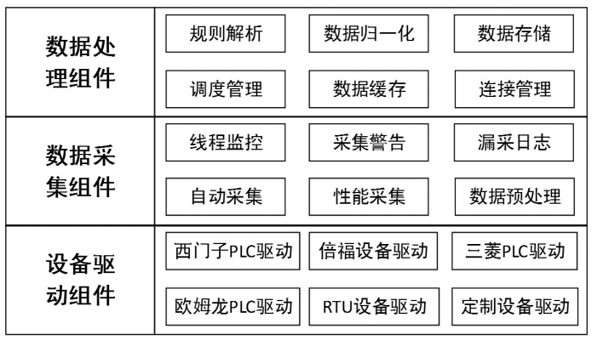
边缘计算与智能制造

Slide 19
边缘计算与智能制造
IT人擅长于创造概念，OT端的人通常并不擅长此 道，这在于两者解决问题的思路不同，结果当然也不 同，OT的产品研发过程是基于“问题的解决”，而IT 可以去“解决未来的问题”，因为机器的加工精度、 速度会存在明确的指标，因此，OT的人不能创造一 个“概念”来满足用户，而IT则可以，例如：苹果可 以设计一个未来的手机，然后告诉消费者“这就是你 想要的手机”，这是IT与OT的不同，也是为何Edge Computing/Fog Computing概念都首先发起于ICT 领域
边缘计算/雾计算要落地，尤其是在工业领 域，必须明白“应用”才是最为核心的问题，IT与OT 的融合，更为强调在OT侧的应用，即运营的系统所要 实现的目标 IT与OT通常使用着不同 的语言系统，需要进行融合 【边缘计算中“计算”的本质】
Notes:
来自《边缘计算——走在智能制造的前沿》

Slide 20
边缘计算与智能制造
场景
●个性化定制
先进过程控制与优化
机床联网
智能物流
预测性维护

Slide 21
边缘计算与智能制造
运⾏行行在资源受限设备
• MES、⼯工控机、⼯工业⽹网关、家庭⽹网关等
• 物联⽹网⼤大规模连接数⽬目和协议接⼊入复杂度
• 不不同协议的设备接⼊入
• 低时延、快速响应
• 与云端应⽤用交互，时延过⼤大
• 数据传输、存储成本
• 物联⽹网产⽣生⼤大量量数据，传输、存储在云端成本很⾼高
• 安全
• 敏敏感数据不不能通过 Internet 传输
• 就近处理理设备数据
• 应⽤用程序的部署与管理理
• 敏敏捷的业务变化
• 部署节点分散、节点众多

Slide 22
3
边缘计算开源软件平台

Slide 23
边缘计算能力集
异构计算

Slide 24
边缘计算平台
异构计算

Slide 25
5
EdgeX Foundry

